Slide 1
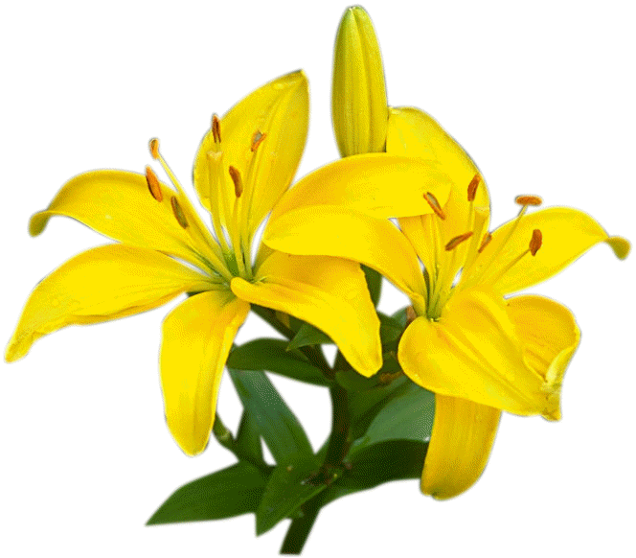
CHÀO MỪNG CÁC EM HỌC SINH
ĐẾN VỚI BÀI GIẢNG ĐIỆN TỬ!
MÔN: KHOA HỌC TỰ NHIÊN 9
BỘ SÁCH CÁNH DIỀU

Slide 2
Trò chơi ô chữ
D | O | T | B | I | E | N | G | E | N | E
1
T | I | N | H | T | R | A | N | G
2
3
A | U | G
CÂU 3 (3 chữ cái): Bộ ba nào vừa là bộ ba mở đầu cho quá trình dịch mã, vừa mã hóa cho methionine?
CÂU 2 (gồm 9 chữ cái): Màu hoa đậu hà lan ( tím, trắng), tóc ( thẳng, xoăn), mắt ( nâu, đen, xanh), màu long gấu ( trắng, nâu, đen)… được gọi chung là gì?
CÂU 1 (gồm 11 chữ cái): nguyên nhân dẫn đến bệnh thiếu máu hồng cầu hình liềm là gì?

Slide 3
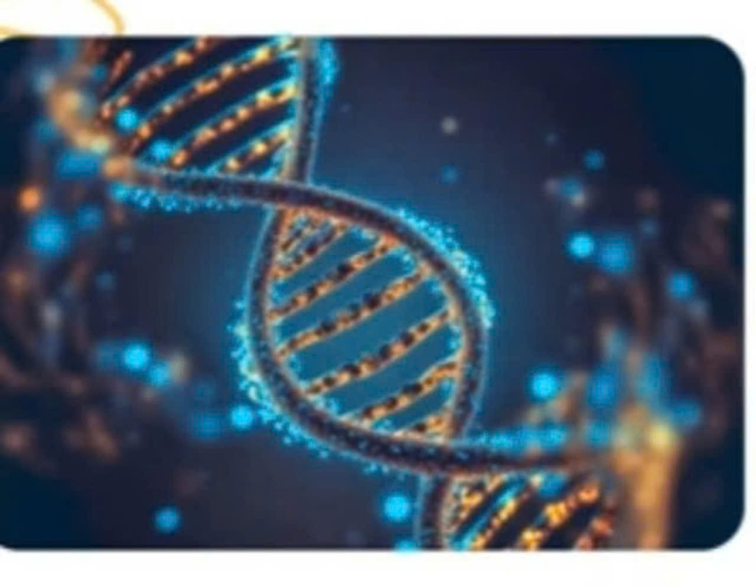
Hệ gene của người gồm nhiều phân tử DNA có kích thước lớn cấu tạo khoảng 3 tỉ cặp nucleotide tổng chiều dài lên tới hàng mét.
Vậy làm cách nào DNA có thể sắp xếp ở trong nhân tế bào có đường kính chỉ 5μm ?

Slide 4
PHẦN 4: VẬT SỐNG
CHỦ ĐỀ 11: DI TRUYỀN
BÀI 35: NHIỄM SẮC THỂ VÀ BỘ NHIỄM SẮC THỂ

Slide 5
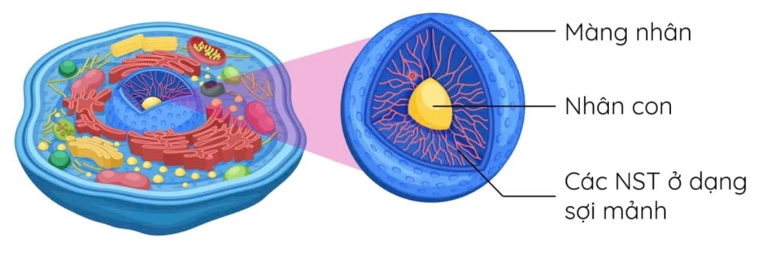
BÀI 35: NHIỄM SẮC THỂ VÀ BỘ NHIỄM SẮC THỂ
I. NHIỄM SẮC THỂ
1. Khái niệm và đặc điểm
Khi nhuộm tế bào bằng thuốc nhuộm kiềm tính, quan sát dưới kính hiển vi, trong nhân tế bào xuất hiện các cấu trúc bắt màu đậm với thuốc nhuộm, chúng biến đổi hình dạng trong quá trình tế bào phân chia. Những cấu trúc này được gọi là nhiễm sắc thể (NST)
Nhiễm sắc thể là thể bắt màu.

Slide 6
BÀI 35: NHIỄM SẮC THỂ VÀ BỘ NHIỄM SẮC THỂ
I. NHIỄM SẮC THỂ
1. Khái niệm và đặc điểm
Trên NST thường có :
Vùng dị nhiễm sắc ( bắt màu đậm với thuốc nhuộm)
⇧ Vùng nguyên nhiễm sắc ( bắt màu nhạt với thuốc nhuộm)

Slide 7
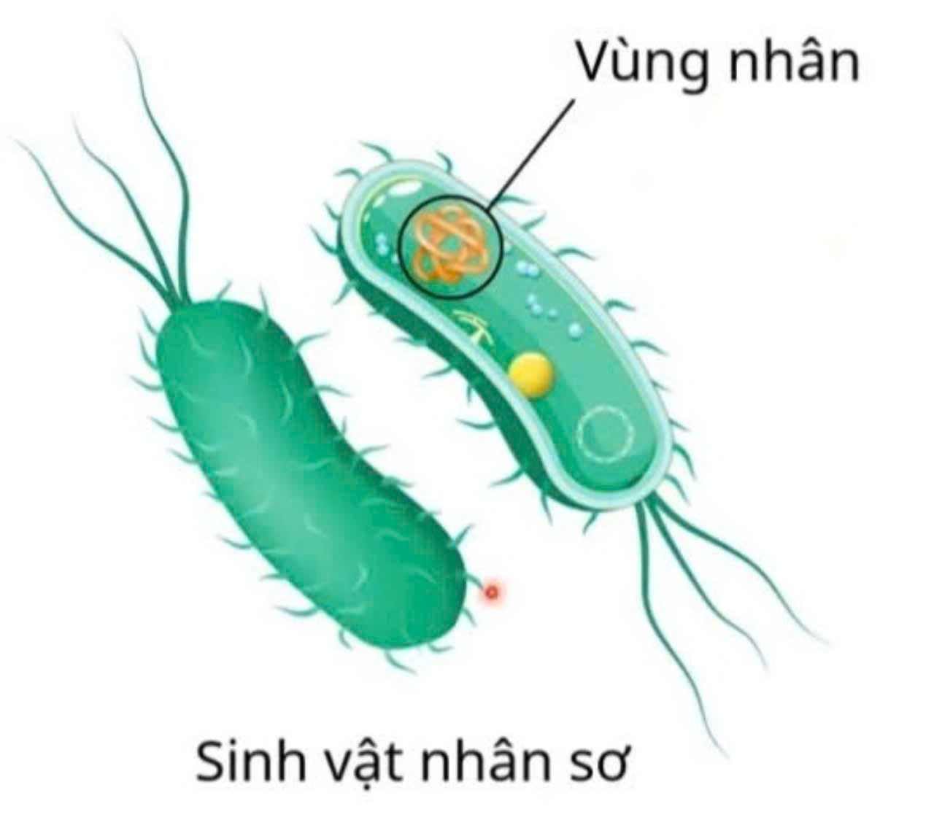
BÀI 35: NHIỄM SẮC THỂ VÀ BỘ NHIỄM SẮC THỂ
I. NHIỄM SẮC THỂ
1. Khái niệm và đặc điểm
NST phân bố ở đâu trong tế bào ?
 Ở sinh vật nhân sơ, nhiễm sắc thể nằm ở vùng nhân của tế bào và chỉ gồm DNA.

Ở sinh vật nhân thực, nhiễm sắc thể có các đặc điểm:
-Nằm trong nhân tế bào.

Slide 8
BÀI 35: NHIỄM SẮC THỂ VÀ BỘ NHIỄM SẮC THỂ
I. NHIỄM SẮC THỂ
1. Khái niệm và đặc điểm
- Ở kì giữa của quá trình phân bào, NST ở trạng thái kép và đóng xoắn cực đại, thể hiện hình dạng đặc trưng.
* Hình que
* Hình chữ V
* Hình hạt.
* Hình chữ X.
Mô tả hình dạng của mỗi NST ?

Slide 9
BÀI 35: NHIỄM SẮC THỂ VÀ BỘ NHIỄM SẮC THỂ
I. NHIỄM SẮC THỂ
1. Khái niệm và đặc điểm
Các vị trí 1, 2, 3 tương ứng với những bộ phận nào của NST ?
(1)
Cánh ngắn
(2)
Tâm động
(3)
Cánh dài

Slide 10
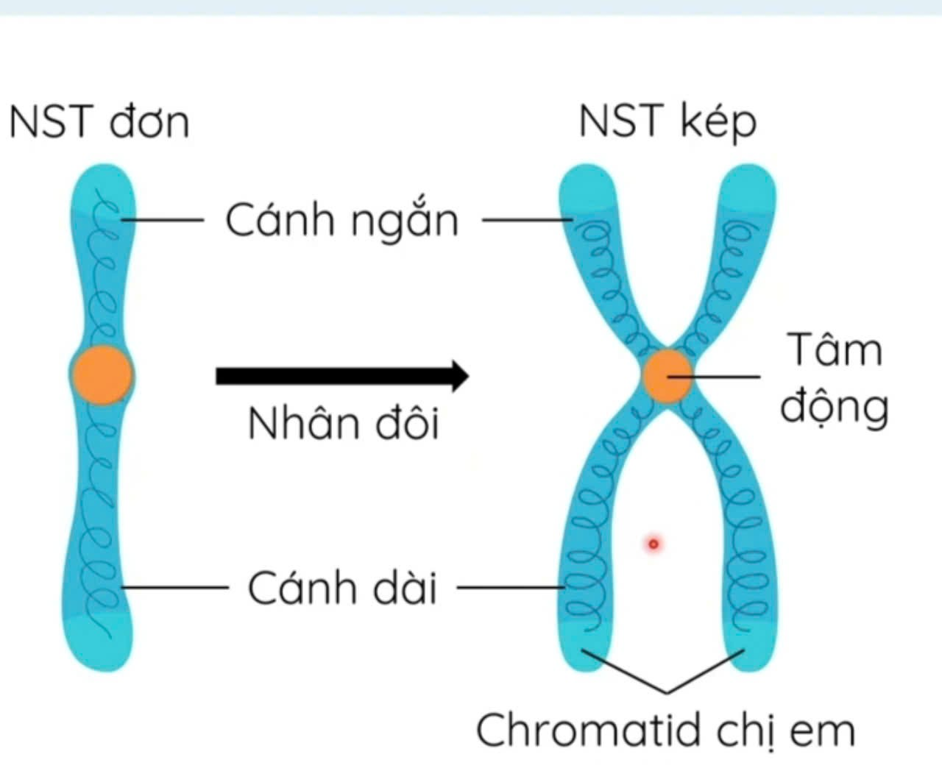
BÀI 35: NHIỄM SẮC THỂ VÀ BỘ NHIỄM SẮC THỂ
I. NHIỄM SẮC THỂ
1. Khái niệm và đặc điểm
-Trong quá trình phân bào, các nhiễm sắc thể nhân đôi tạo thành trạng thái "kép" - gồm hai nhiễm sắc tử (chromatid) chị em liên kết với nhau tại tâm động, hai bên tâm động là cánh nhiễm sắc thể. Khi NST duỗi xoắn gọi là sợi nhiễm sắc.

Slide 11
BÀI 35: NHIỄM SẮC THỂ VÀ BỘ NHIỄM SẮC THỂ
I. NHIỄM SẮC THỂ
1. Khái niệm và đặc điểm
Giúp NST gắn vào thoi phân bào khi tế bào phân chia
Có thể nằm ở vị trí ở giữa hoặc ở đầu mút hoặc ở vị trí còn lại của NST

Slide 12
BÀI 35: NHIỄM SẮC THỂ VÀ BỘ NHIỄM SẮC THỂ
I. NHIỄM SẮC THỂ
1. Khái niệm và đặc điểm
? Xác định vị trí của tâm động ở mỗi NST dưới đây
Tâm lệch
Tâm mút
Tâm cân
Tâm cân
* Hình que
* Hình chữ V
* Hình hạt.
* Hình chữ X.

Slide 13
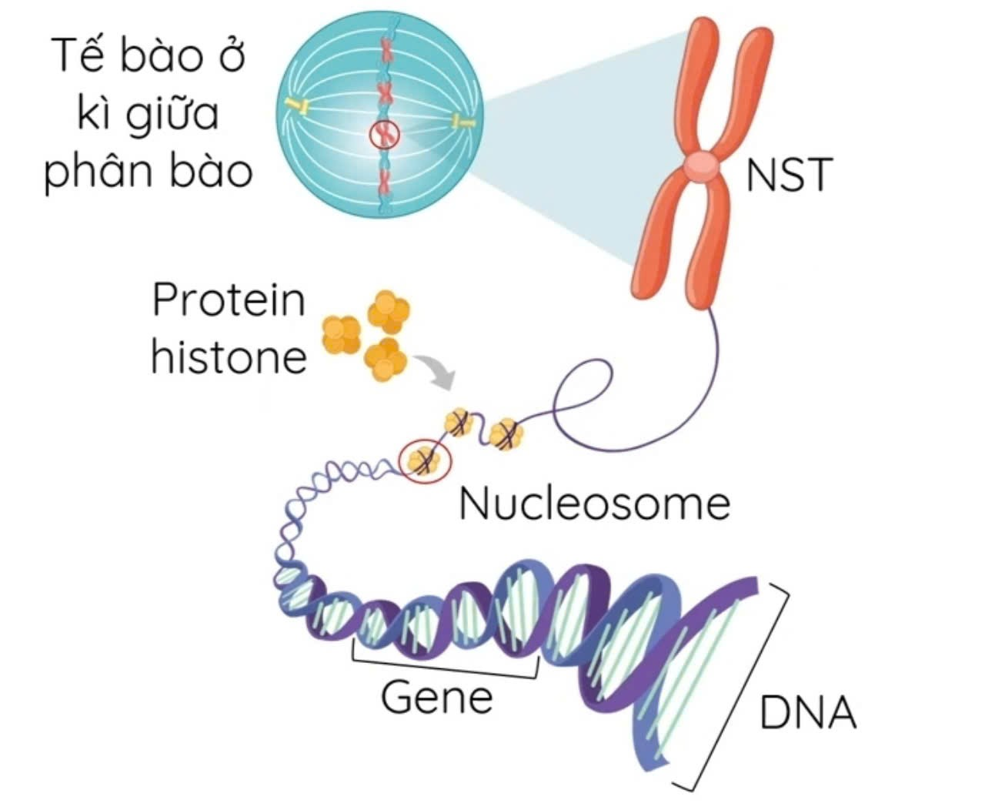
BÀI 35: NHIỄM SẮC THỂ VÀ BỘ NHIỄM SẮC THỂ
I. NHIỄM SẮC THỂ
- Cấu tạo gồm phân tử DNA quấn quanh các phân tử protein histone tạo nên chuỗi nucleosome.
1. Khái niệm và đặc điểm
NST được cấu tạo từ những thành phần nào?
- Chuỗi nucleosome được xếp cuộn qua nhiều cấp độ làm nhiễm sắc thể co ngắn cực đại → Thuận lợi phân chia nhiễm sắc thể trong quá trình phân bào.

Slide 14
BÀI 35: NHIỄM SẮC THỂ VÀ BỘ NHIỄM SẮC THỂ
I. NHIỄM SẮC THỂ
1. Khái niệm và đặc điểm
Vùng dị nhiễm sắc có các nucleosome sát nhau, các gene này ở vùng này thường không hoạt động.
DNA có kích thước lớn, mang nhiều gene được “đóng gói” bên trong NST và nằm gọn trong nhân tế bào
Mỗi NST trong tế bào ở hình bên chứa bao nhiêu phân tử DNA?
Vùng nguyên nhiễm sắc các nucleosome nằm cách xa nhau, các gene vùng này hoạt động bình thường.
→ Trong nhân tế bào, NST là cấu trúc mang gene.

Slide 16
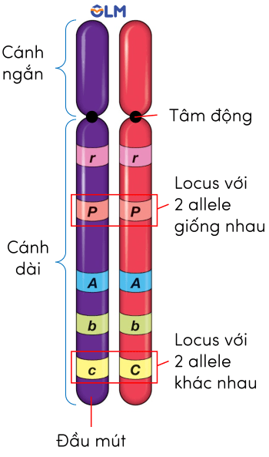
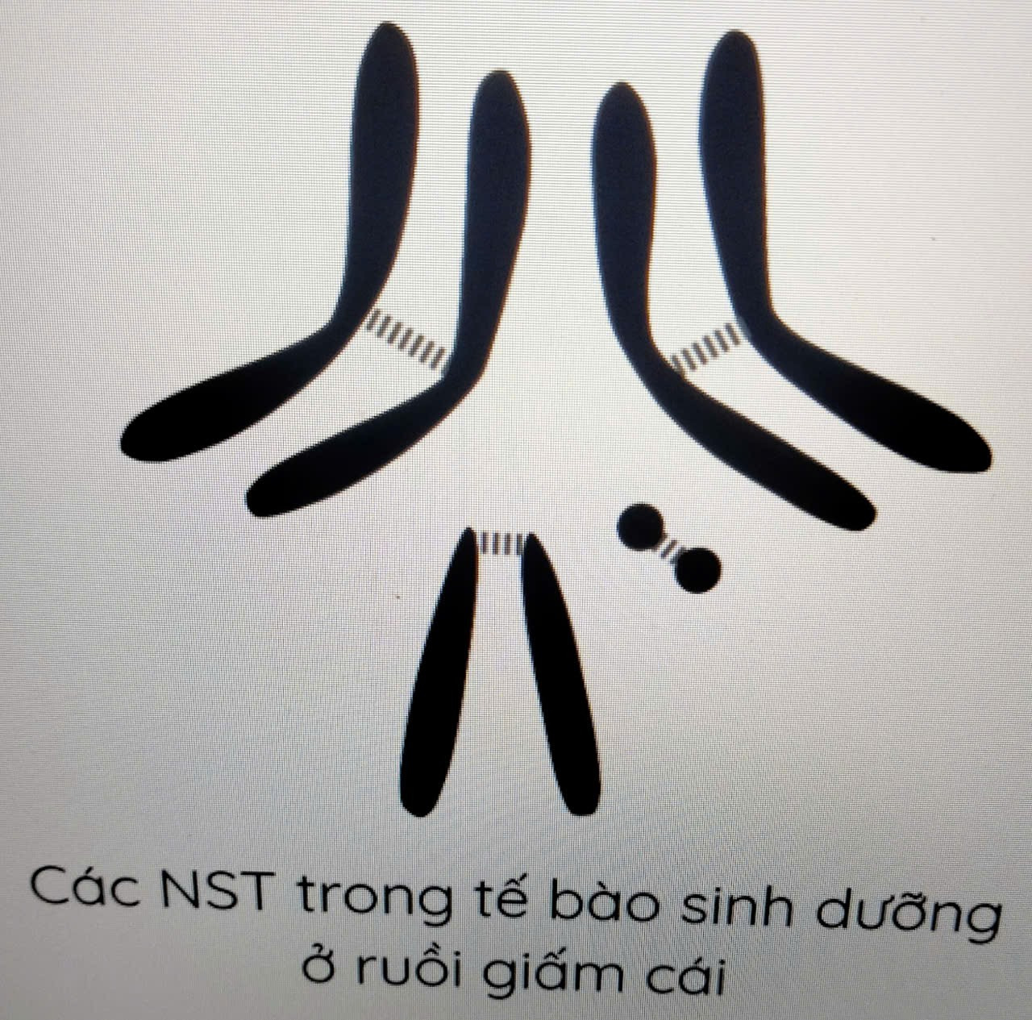
BÀI 35: NHIỄM SẮC THỂ VÀ BỘ NHIỄM SẮC THỂ
I. NHIỄM SẮC THỂ
1. Khái niệm và đặc điểm
* Cách sắp xếp của gene trên NST
- Các gene được sắp xếp theo trình tự xác định dọc theo DNA của NST. Vị trí của gene trên NST gọi là locus.
- Trong một tế bào lưỡng bội, NST tồn tại thành từng cặp tương đồng. Do đó gene tồn tại thành từng cặp allele
Phân tích đặc điểm trên hình thể hiện đây là cặp NST tương đồng ?
- Cặp NST tương đồng là cặp NST có cùng hình dạng, kích thước, cấu trúc; khác về nguồn gốc

Slide 19
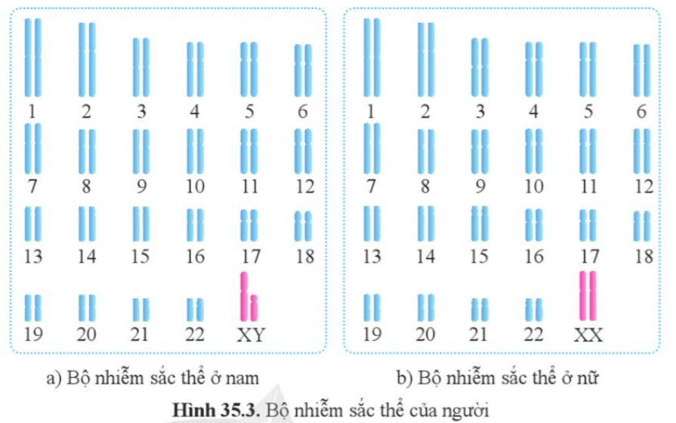
BÀI 35: NHIỄM SẮC THỂ VÀ BỘ NHIỄM SẮC THỂ
I. NHIỄM SẮC THỂ
2. Nhiễm sắc thể thường và nhiễm sắc thể giới tính

Slide 20
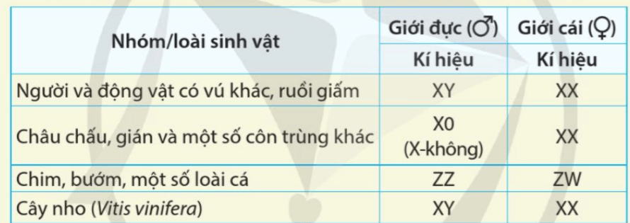
BÀI 35: NHIỄM SẮC THỂ VÀ BỘ NHIỄM SẮC THỂ
I. NHIỄM SẮC THỂ
2. Nhiễm sắc thể thường và nhiễm sắc thể giới tính
Tìm hiểu về NST thường và NST giới tính
Đọc thông tin và quan sát H35.3 cho biết cặp NST nào là cặp NST giới tính? Vì sao?
2. Quan sát bảng 35.1 và nhận xét về số lượng NST giới tính ở mỗi giới của một số loài

Slide 21
BÀI 35: NHIỄM SẮC THỂ VÀ BỘ NHIỄM SẮC THỂ
I. NHIỄM SẮC THỂ
2. Nhiễm sắc thể thường và nhiễm sắc thể giới tính
1/ - Cặp nhiễm sắc thể giới tính là cặp số 23( màu hồng). Vì cặp số 23 là cặp nhiễm sắc thể duy nhất có sự khác biệt về hình thái giữa nam và nữ. Ở nam giới, cặp số 23 là XY. Ở nữ giới, cặp số 23 là XX. Đồng thời, cặp nhiễm sắc thể này tham gia vào việc quyết định giới tính.

Slide 22
BÀI 35: NHIỄM SẮC THỂ VÀ BỘ NHIỄM SẮC THỂ
I. NHIỄM SẮC THỂ
2. Nhiễm sắc thể thường và nhiễm sắc thể giới tính
Nhận xét về số lượng NST giới tính ở mỗi giới của một số loài
Số lượng nhiễm sắc thể giới tính có thể giống nhau (đều gồm 1 cặp) hoặc khác nhau (một giới chứa 1 cặp; 1 giới chỉ có 1 chiếc) ở mỗi giới tùy thuộc từng loài.

Slide 23
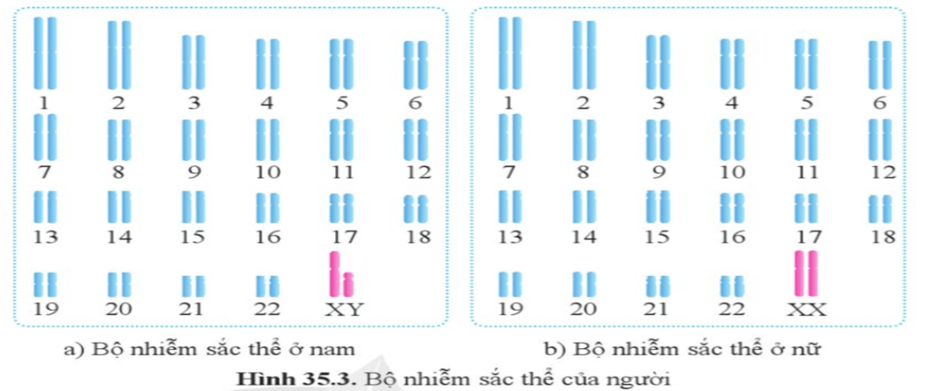
BÀI 35: NHIỄM SẮC THỂ VÀ BỘ NHIỄM SẮC THỂ
I. NHIỄM SẮC THỂ
2. Nhiễm sắc thể thường và nhiễm sắc thể giới tính
So sánh số lượng, hình dạng và các gene trên NST thường và NST giới tính?

Slide 24
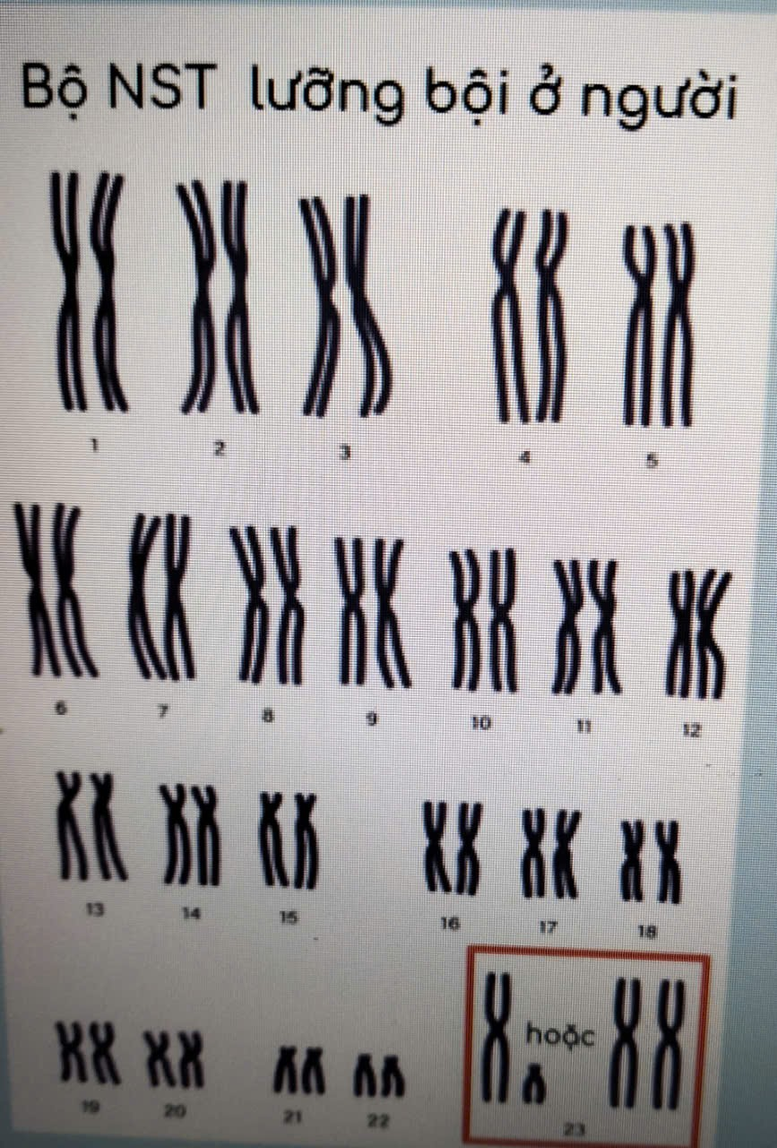
BÀI 35: NHIỄM SẮC THỂ VÀ BỘ NHIỄM SẮC THỂ
I. NHIỄM SẮC THỂ
2. Nhiễm sắc thể thường và nhiễm sắc thể giới tính
NST thường | NST giới tính
Có thể tồn tại thành cặp tương đồng hoặc không tùy loài và giới
Luôn tồn tại thành từng cặp tương đồng
Giống nhau cả con đực và con cái
Khác nhau cả con đực và con cái
Số lượng ít chỉ 1 cặp hay 1 chiếc, mang gene qui định giới tính và tính trạng liên kết với giới tính
Số lượng nhiều, mang gene qui định tính trạng thường

Slide 25
BÀI 35: NHIỄM SẮC THỂ VÀ BỘ NHIỄM SẮC THỂ
I. NHIỄM SẮC THỂ
2. Nhiễm sắc thể thường và nhiễm sắc thể giới tính
- NST thường : là NST có số lượng, hình thái giống nhau cả giới đực và giới cái.
*Kí hiệu : A, đánh số từng cặp
- NST giới tính : là NST khác nhau về số lượng hoặc hình thái giữa giới đực và giới cái, tham gia vào việc quyết định giới tính.
*Kí hiệu: X, Y hoặc Z,W
Ở tế bào lưỡng bội nhiễm sắc thể thường tồn tại từng cặp tương đồng giống nhau ở hai giới; cặp nhiễm sắc thể giới tính gồm hai nhiễm sắc thể giống nhau (giới đồng giao tử) hoặc khác nhau (giới dị giao tử)

Slide 26
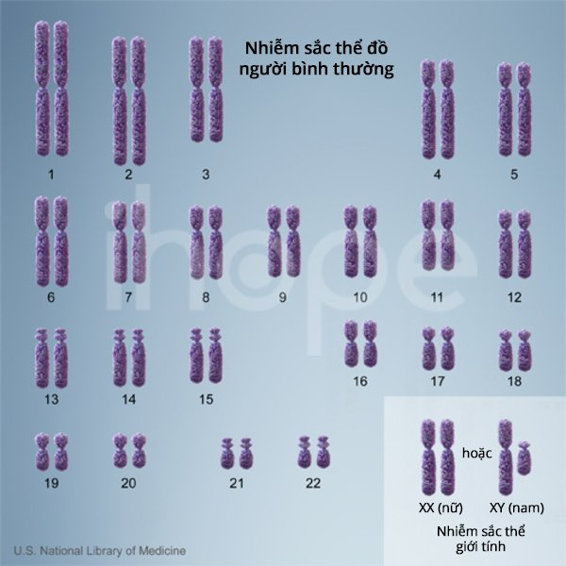
II. Bộ NST
BÀI 35: NHIỄM SẮC THỂ VÀ BỘ NHIỄM SẮC THỂ
Hãy quan sát hình ảnh và cho biết số lượng NST có trong một tế bào của con người và ruồi giấm?
Thế nào là bộ NST?
Bộ NST là tập hợp các NST có trong nhân của một tế bào ở một loài sinh vật.
Có 8 NST trong tế bào
Có 46 NST trong tế bào

Slide 27
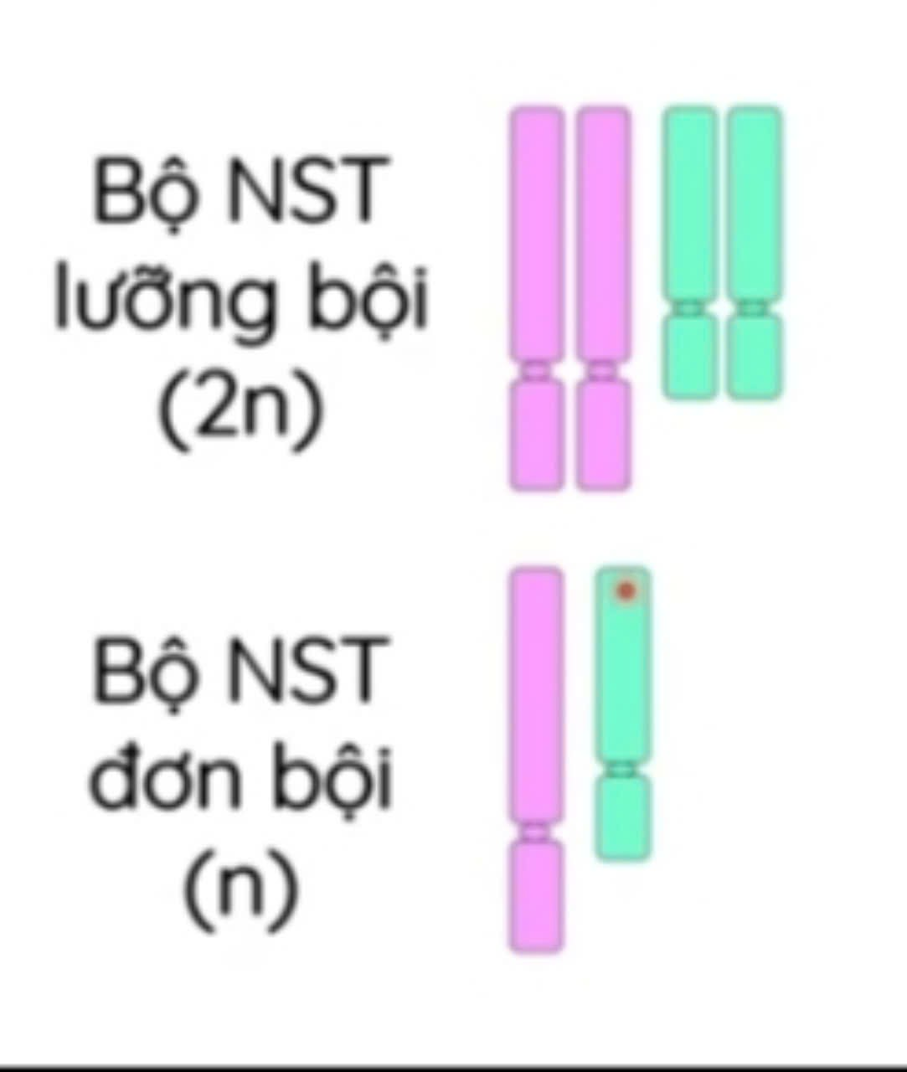
BÀI 35: NHIỄM SẮC THỂ VÀ BỘ NHIỄM SẮC THỂ
II. BỘ NHIỄM SẮC THỂ
Bộ NST là tập hợp các NST có trong nhân của một tế bào ở một loài sinh vật.
Chứa 2 NST của mỗi cặp NST tương đồng
? Nêu điểm khác nhau giữa bộ NST lưỡng bộ và bộ NST đơn bội
Kí hiệu 2n
Có ở tế bào sinh dưỡng( tế bào soma) và tế bào sinh dục sơ khai
Chứa 1 NST của mỗi cặp NST tương đồng
Kí hiệu n
Có ở tế bào giao tử

Slide 28
BÀI 35: NHIỄM SẮC THỂ VÀ BỘ NHIỄM SẮC THỂ
II. BỘ NHIỄM SẮC THỂ
Xác định số lượng NST trong giao tử của mỗi loài dưới đây bằng các hoàn thành bảng
 | Người | Tinh tinh | Gà | Cà chua | Ruồi giấm | Đậu Hà lan | Ngô | Lúa nước | Cải bắp
TB sinh dưỡng | 46 | 48 | 78 | 24 | 8 | 14 | 20 | 24 | 18
TB giao tử
23
24
39
12
4
7
10
12
9
Sai vì: cà chua và lúa nước có số NST trong bộ NST giống nhau nhưng hình dạng và cấu trúc của các NST ở 2 loài là khác nhau
? Đúng hay sai khi nói rằng khi nói rằng cà chua và lúa nước có cùng chung bộ NST

Slide 29
BÀI 35: NHIỄM SẮC THỂ VÀ BỘ NHIỄM SẮC THỂ
II. BỘ NHIỄM SẮC THỂ
Quan sát hình 35.4, so sánh số lượng, hình thái bộ NST của hai loài mang.
* Giống nhau: đều có NST thường và NST giới tính trong bộ NST
*Khác nhau:
- Về số lượng: Loài Mang trung quốc có bộ NST chứa nhiều NST hơn loài Mang ấn độ.
- Về hình thái: Loài Mang trung quốc và Mang ấn độ có bộ NST khác nhau về hình thái.

Slide 30
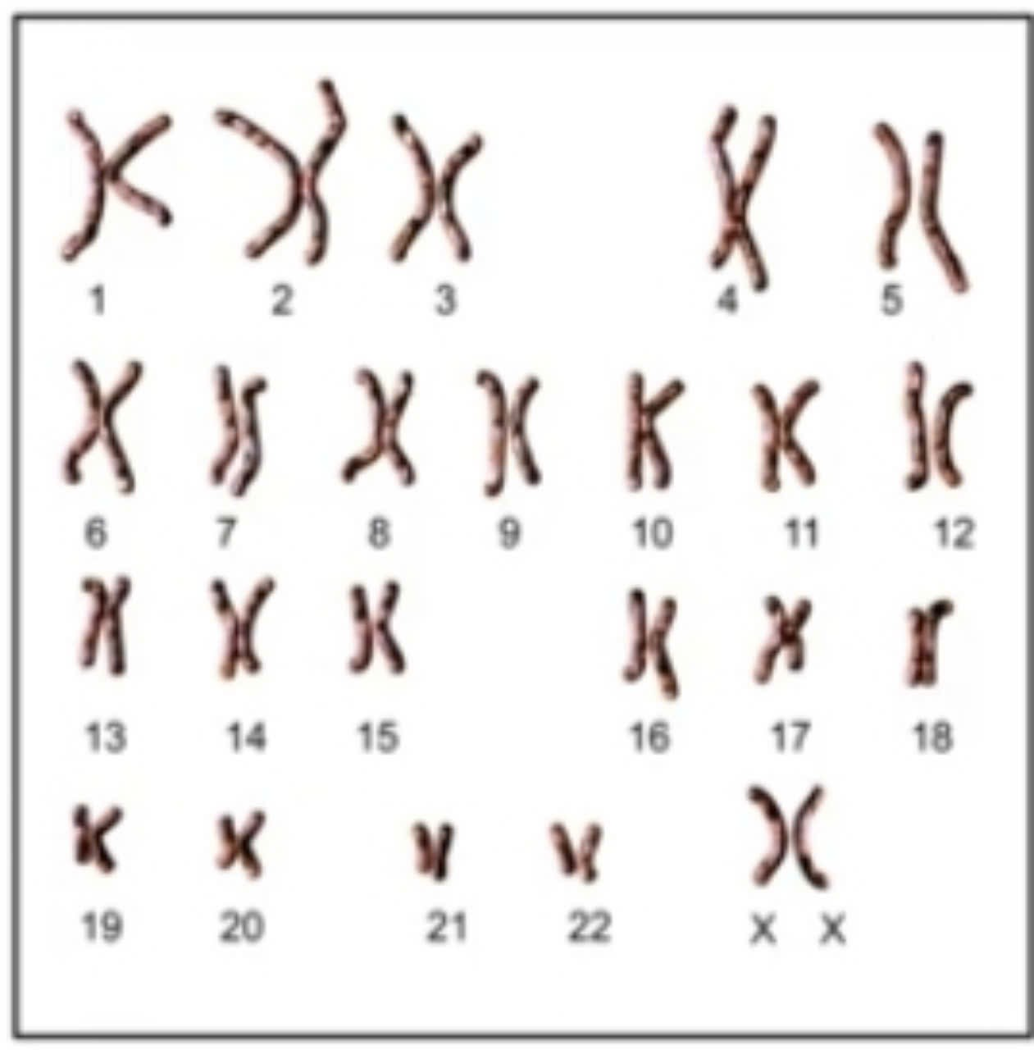
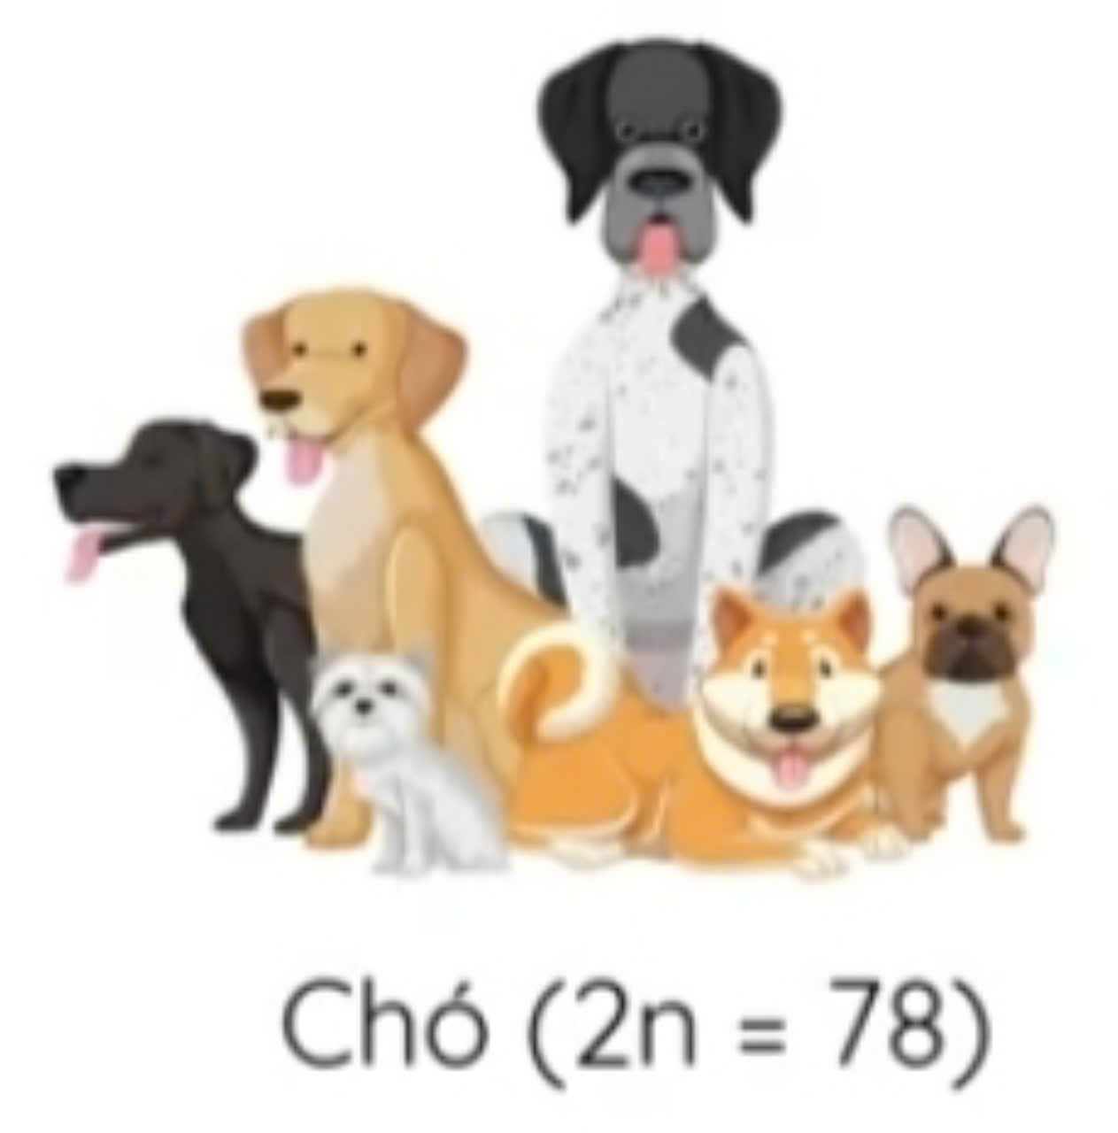
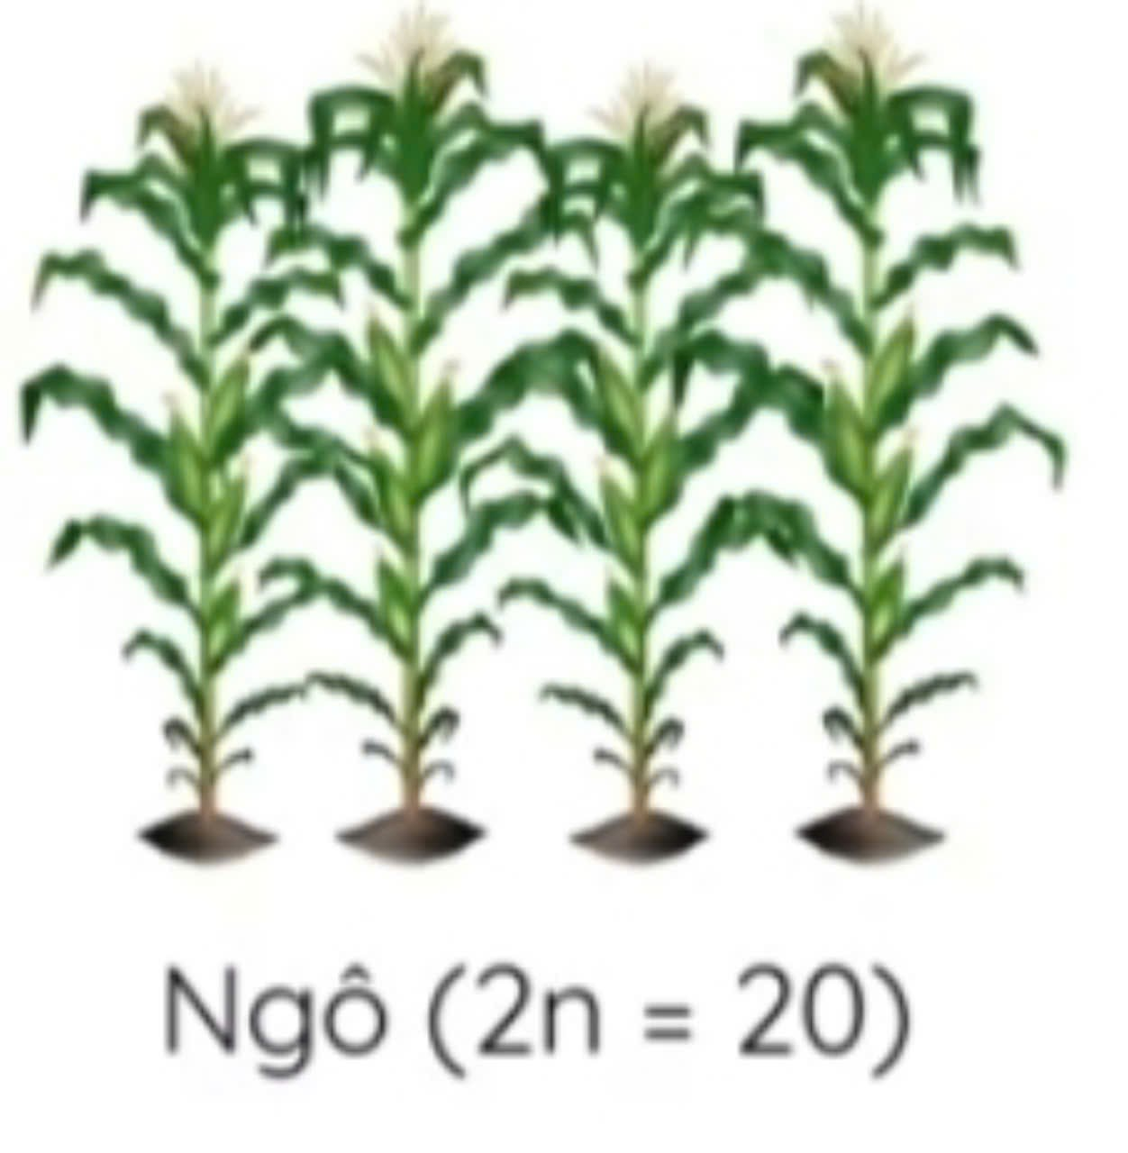
BÀI 35: NHIỄM SẮC THỂ VÀ BỘ NHIỄM SẮC THỂ
II. BỘ NHIỄM SẮC THỂ
* Đặc trưng của bộ NST
-Mỗi loài sinh vật có một bộ NST riêng, đặc trưng về số lượng hình dạng và cấu trúc của NST
Bộ NST ở hình bên là của loài nào?

Slide 31
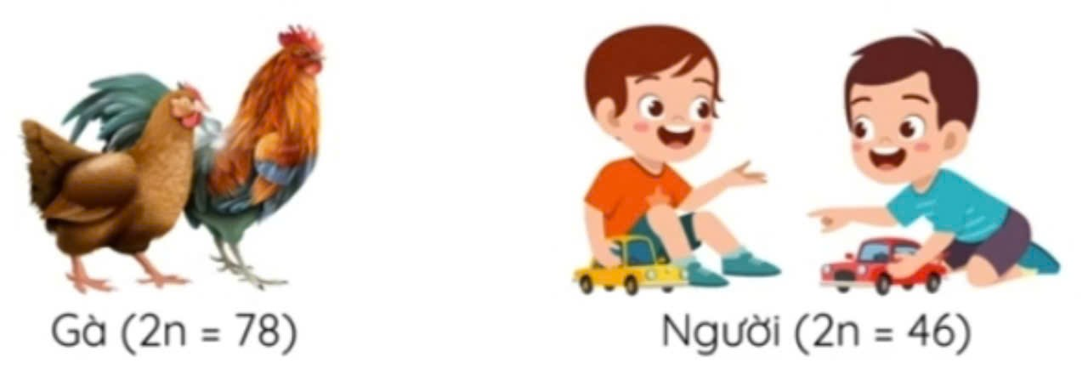
BÀI 35: NHIỄM SẮC THỂ VÀ BỘ NHIỄM SẮC THỂ
II. BỘ NHIỄM SẮC THỂ
-Sự khác nhau về số lượng NST trong bộ NST lưỡng bội giữa các loài sinh vật không phản ánh sự khác nhau về mức độ tiến hóa giữa chúng

Slide 32
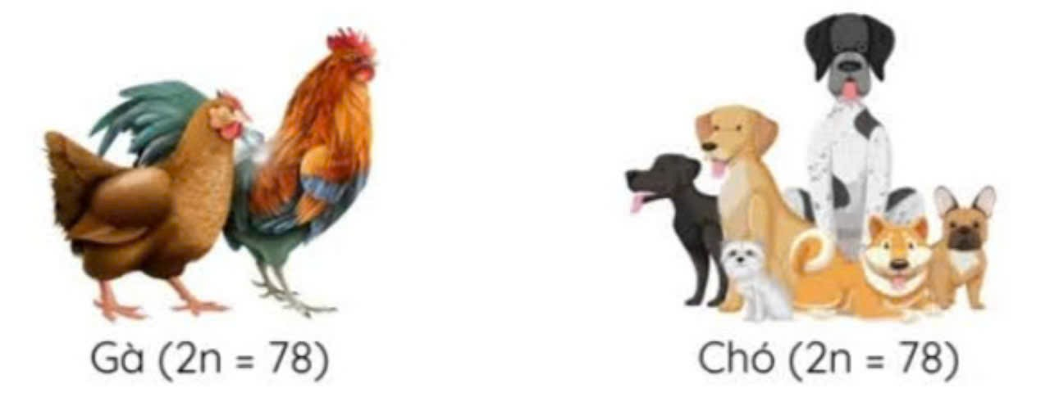
BÀI 35: NHIỄM SẮC THỂ VÀ BỘ NHIỄM SẮC THỂ
II. BỘ NHIỄM SẮC THỂ
- Bộ NST của các loài có thể giống nhau về số lượng nhưng hình dạng và cấu trúc NST sẽ khác nhau.

Slide 33
BÀI 35: NHIỄM SẮC THỂ VÀ BỘ NHIỄM SẮC THỂ
II. BỘ NHIỄM SẮC THỂ
Luyện tập 2/173 : Ở loài Mang trung quốc, cá thể cái là giới đồng giao tử với cặp nhiễm sắc giới tính XX. Hãy xác định số lượng cặp nhiễm sắc thể tương đồng ở cá thể cái.
Loài Mang trung quốc có 2n = 46 (23 cặp) trong đó có 22 cặp NST thường và 1 cặp NST giới tính. Các cặp NST thường là các cặp nhiễm sắc thể tương đồng, cặp nhiễm sắc thể giới tính XX cũng là cặp nhiễm sắc thể tương đồng. Vậy ở cá thể cái của loài này sẽ chứa 23 cặp nhiễm sắc thể tương đồng.

Slide 34
BÀI 35: NHIỄM SẮC THỂ VÀ BỘ NHIỄM SẮC THỂ
III. THỰC HÀNH QUAN SÁT TIÊU BẢN NHIỄM SẮC THỂ

Slide 35
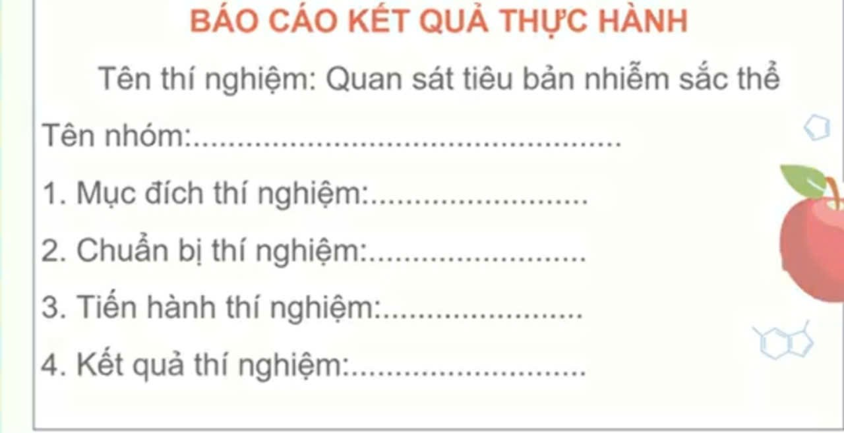
BÀI 35: NHIỄM SẮC THỂ VÀ BỘ NHIỄM SẮC THỂ
III. THỰC HÀNH QUAN SÁT TIÊU BẢN NHIỄM SẮC THỂ

Slide 36
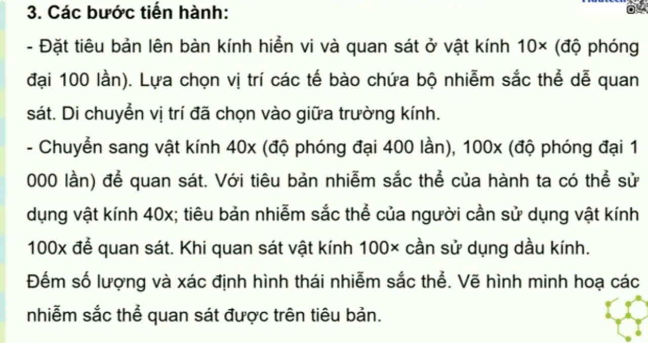
BÀI 35: NHIỄM SẮC THỂ VÀ BỘ NHIỄM SẮC THỂ
III. THỰC HÀNH QUAN SÁT TIÊU BẢN NHIỄM SẮC THỂ

Slide 37
LUYỆN TẬP
1. Phát biểu nào dưới đây về nhiễm sắc thể của sinh vật nhân thực là đúng?
A. Nhiễm sắc thể chỉ có DNA.
B. Nucleosome là đơn vị chức năng cơ bản của nhiễm sắc thể.
C. Số lượng gene trên nhiễm sắc thể là khác nhau giữa các loại tế bào của cơ thể sinh vật.
D. Nhiễm sắc thể bao gồm một phân tử DNA mạch kép.
2.Nếu một tế bào sinh vật nhân thực không có khả năng tổng hợp protein histone thì điều nào dưới đây có thể diễn ra?
A. DNA của tế bào không liên kết với protein để hình thành nhiễm sắc thể trong nhân tế bào.
B. Không hình thành sợi tơ vô sắc để giúp tế bào phân chia.
C. Hoạt động của các gene khác sẽ được kích hoạt để bù đắp cho việc thiếu histone.
D. Tế bào của cơ thể sẽ lấy các phân tử histone từ môi trường ngoại bào.

Slide 38
LUYỆN TẬP
3.Vị trí của gene trên nhiễm sắc thể được gọi là
A. allele.
B. trình tự.
C. locus.
D. tính trạng.
4. Phát biểu nào dưới đây về nhiễm sắc thể X và Y của người là đúng?
A. Cả hai đều có mặt trong mọi tế bào của nam và nữ.
B. Có kích thước và trình tự gene như nhau.
C. Hoàn toàn tương đồng với nhau, chỉ có tên gọi là khác nhau.
D. Có vai trò trong việc quy định giới tính của cá thể.
5. Hệ nhiễm sắc thể quy định giới tính ở chim là
A. đơn bội - lưỡng bội. B. X - 0.
C. Z - W. D. X - Y.

Slide 39
LUYỆN TẬP
6.Phát biểu nào dưới đây với loài hành ta có số lượng nhiễm sắc thể 2n = 16 là đúng?
A. Ở kì giữa của quá trình phân bào có 32 nhiễm sắc thể kép trong tế bào.
B. Có 16 bộ nhiễm sắc thể trong mỗi tế bào của loài.
C. Có 8 cặp nhiễm sắc thể tương đồng trong mỗi tế bào.
D. Giao tử của loài này sẽ có 4 nhiễm sắc thể.
A. Sai. Ở kì giữa của quá trình nguyên phân và kì giữa giảm phân I có 16 nhiễm sắc thể kép trong tế bào, ở kì giữa của quá trình giảm phân có 8 nhiễm sắc thể kép trong tế bào.
B. Sai. Mỗi tế bào của loài chỉ 1 bộ nhiễm sắc thể 2n = 16.
C. Đúng. Có 8 cặp nhiễm sắc thể tương đồng trong mỗi tế bào.
D. Sai. Giao tử của loài này sẽ có n = 8 nhiễm sắc thể.

Slide 40
7.Ở người, bộ nhiễm sắc thể 2n = 46. Xác định số nhiễm sắc thể của mỗi loại tế bào sau:
a) Trứng chưa thụ tinh.
b) Tinh trùng.
c) Trứng đã được thụ tinh.
d) Tế bào cơ tim.
Có 23 NST
Có 23 NST
Có 46 NST
Có 46 NST
8. Ở lúa mạch đen (Secale cereale) có bộ nhiễm sắc thể 2n = 14 và tổng số cặp nucleotide là 1,6 × 10¹⁰. Tính số nhiễm sắc thể và số cặp nucleotide trong hạt phấn và tế bào rễ của loài này.
Hạt phấn là tế bào đơn bội → có 7 nhiễm sắc thể và 0,8 × 10¹⁰ cặp nucleotide.
Tế bào rễ là tế bào lưỡng bội → có 14 nhiễm sắc thể và 1,6 × 10¹⁰ cặp nucleotide.

Slide 41
LUYỆN TẬP
8.Phân biệt trạng thái nhiễm sắc thể đơn bội và lưỡng bội. Ở cơ thể sinh vật đa bào, tế bào nào là đơn bội, tế bào nào là lưỡng bội?
BỘ NST LƯỠNG BỘI (2n) | BỘ NST ĐƠN BỘI (n)
Chứa 1 NST của mỗi cặp NST tương đồng(nguồn gốc hoặc từ bố hoặc từ mẹ.)
Chứa 2 NST của mỗi cặp NST tương đồng
Có số lượng NST gấp đôi bộ NST đơn bội (chứa 2n NST).
Có số lượng NST giảm đi một nửa so với bộ NST lưỡng bội (chứa n NST).
Có ở tế bào sinh dưỡng( tế bào soma) và tế bào sinh dục sơ khai.
Có ở tế bào giao tử
Gene tồn tại thành từng cặp allele.
Gene tồn tại thành từng chiếc allele.
Ở cơ thể SV đa bào, TB giao tử là đơn bội, TB sinh dưỡng,TB mầm sinh dục là lưỡng bội

Slide 42
9.Ở một loài thực vật, xét một gene gồm có 4 loại allele thì cơ thể lưỡng bội bất kì của loài đó có đặc điểm nào dưới đây?
A. Có tối đa 2 allele của gene trong tế bào lưỡng bội.
B. Có tối đa 4 nhiễm sắc thể chứa 4 loại allele trong tế bào lưỡng bội.
C. Có tối đa 4 allele của gene trong tế bào lưỡng bội.
D. Có tối thiểu 2 allele và tối đa 4 allele trong tế bào lưỡng bội.
A. Đúng. Cơ thể lưỡng bội 2n có tối đa 2 allele của gene trong tế bào lưỡng bội (cơ thể dị hợp tử).
B. Sai. Trong cơ thể lưỡng bội, nhiễm sắc thể tồn tại thành các cặp tương đồng → Có tối đa 2 nhiễm sắc thể chứa 2 loại allele trong tế bào lưỡng bội.
C. Sai. Có tối đa 2 allele của gene trong tế bào lưỡng bội.
D. Sai. Có tối thiểu 1 allele (cơ thể đồng hợp chứa 2 allele giống nhau) và tối đa 2 allele trong tế bào lưỡng bội (cơ thể dị hợp chứa 2 allele khác nhau).

Slide 43
VẬN DỤNG
Nêu ý nghĩa của việc nghiên cứu về bộ nhiễm sắc thể của một loài.
- Nhiễm sắc là cấu trúc mang gene nằm trong nhân tế bào, là cơ sở vật chất chủ yếu của tính di truyền ở cấp độ tế bào của sinh vật nhân thực.
- Do đó, việc nghiên cứu về bộ nhiễm sắc thể của một loài sẽ giúp tìm hiểu : về sự di truyền, sự rối loạn di truyền trong quá trình phát triển cá thể, phát sinh chủng loại liên quan tới nhiễm sắc thể, từ đó đem đến nhiều ứng dụng trong nghiên cứu và các lĩnh vực khác của đời sống.

